Slide 1


经销商数据采集系统
接口设计规范 V1.0
2012年6月

Slide 2
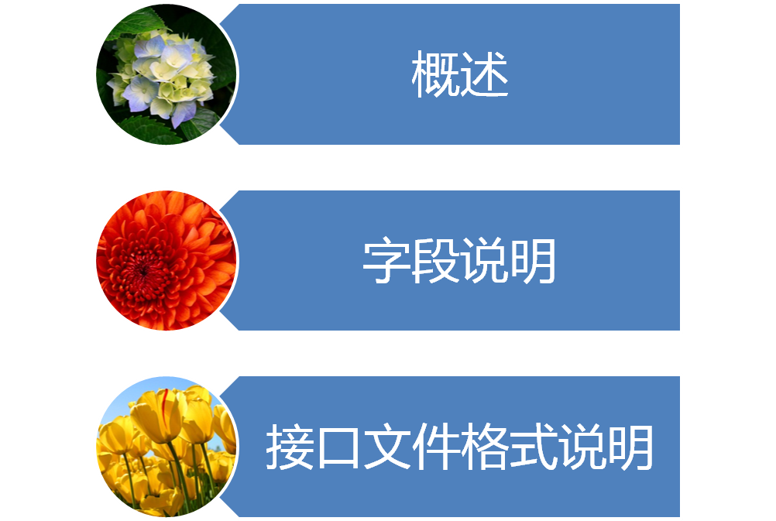
目录

Slide 3
概述
为了数据安全，经销商可采用接口（XML）或中间数据库的方式进行数据上传；
生成的接口文件（XML）包括以下数据：产品数据、门店数据、销售数据、进货数据、其它出入库数据、库存数据；
具体字段描述可见本文档各数据说明；
生成的接口文件（XML）请见本文档生成接口（XML）传输格式说明；
涉及到的任何关键字（参数、XML）都必须区分大小写；
具体样例见附件（数据采集接口样例.xml）
生成的数据必须满足：
当前实际库存=起初库存+期间采购（采购入库和采购退货）-期间销售（销售出库和销售退货入库）+其它出入库（影响库存变动的其它单据）

Slide 4
字段说明
字段说明

Slide 5
产品数据
字段名 | 字段别名 | 数据格式 | 数据示例 | 数据要求
产品名称 | prodName |  |  | (非空)
产品编码 | prodCode |  |  | (非空)唯一,没有编码可以用ID代替
产品条码 | prodBarCode |  |  | 如有有条码，需加上
产品规格 | prodSpec
产品价格 | prodPrice
产品单位 | prodUnit |  |  | (非空)主单位
产品单位1 | pridUnit1 |  |  | 辅主单位
产品单位2 | pridUnit2 |  |  | 辅主单位
产品单位3 | pridUnit3 |  |  | 辅主单位
转换率1 | unitRate1
转换率2 | unitRate2
转换率3 | unitRate3
备注 | remark

Slide 6
门店数据
字段名 | 字段别名 | 数据格式 | 数据示例 | 数据要求
门店编码 | storeCode |  |  | (非空)唯一,没有编码可以用ID代替
门店名称 | storeName |  |  | （非空）
门店地址 | storeAddr
联系人 | contact
电话 | tel
门店状态 | storeState
备注 | remark

Slide 7
销售数据（影响库存的销售出入库单据）
字段名 | 字段别名 | 数据格式 | 数据示例 |  | 数据要求
单据编号 | billCode |  | XS20100910399101 |  | (非空)软件中实际单据编号
单据日期 | billDate | yyyy-mm-dd | 2010-09-13 |  | (非空)实际开单日期
单据类型 | billType | 类型编号-类型名称 | 01-销售出库/02-销售退货 |  | (非空)实际业务单据类型
门店名称 | storeName |  |  |  | (非空)
门店编码 | storeCode |  |  |  | (非空)唯一,没有编码可以用ID代替
产品名称 | prodName |  |  |  | (非空)
产品编码 | prodCode |  |  |  | (非空)唯一,没有编码可以用ID代替
产品单位 | prodUnit |  |  |  | (非空)与单价、数量对应的单位
产品数量 | prodQuantity |  |  |  | (非空)销售为正，销售退货为负
产品价格 | prodPrice | (非空)产品单价（需与单位对应），价格取含税价（无含税价就取实际销售价）；
产品金额 | prodAmount |  |  | (非空)销售为正，销售退货为负
仓库类型 | stockType | 仓库编号-仓库名称 | A-正品仓/B-次品仓...... | (非空)分仓则写，不分仓为“不分仓”
产品批号 | prodNum
单据状态 | billState
备注 | remark

Slide 8
库存数据（当前实际库存,数据采集时间点的库存）
字段名 | 字段别名 | 数据格式 | 数据示例 | 数据要求
库存日期 | stockDate | yyyy-mm-dd | 2010-09-13 | (非空)生成接口数据时的当天日期
产品名称 | prodName |  |  | (非空)
产品编码 | prodCode |  |  | (非空)唯一,没有编码可以用ID代替
产品单位 | prodUnit |  |  | (非空)与数量对应的单位
库存数量 | prodQuantity |  |  | (非空)实际库存数量
仓库类型 | stockType | 仓库编号-仓库名称 | A-正品仓/B-次品仓...... | (非空)分仓则写，不分仓为“不分仓”
产品批号 | prodNum
备注 | remark

Slide 9
其它出入库数据（影响库存的其它出入库单据）
如：领料单、盘点、调拨、组装拆卸等，除正常销售、进货外其它使库存变动的单据
字段名 | 字段别名 | 数据格式 | 数据示例 | 数据要求
单据编号 | billCode |  | OT20100910399101 | (非空)软件中实际单据编号
单据日期 | billDate | yyyy-mm-dd | 2010-09-13 | (非空)实际开单日期
单据类型 | billType | 类型编号-类型名称 | PD-盘点/O-组装拆卸 | (非空)实际业务单据类型
产品名称 | prodName |  |  | (非空)
产品编码 | prodCode |  |  | (非空)唯一,没有编码可以用ID代替
产品单位 | prodUnit |  |  | (非空)与单价、数量对应的单位
产品数量 | prodQuantity |  |  | (非空)入库为正，出库为负
产品价格 | prodPrice | (非空)产品单价（需与单位对应），价格取含税价（无含税价就取实际进货价）
产品金额 | prodAmount |  |  | (非空)入库为正，出库为负
仓库类型 | stockType | 仓库编号-仓库名称 | A-正品仓/B-次品仓...... | (非空)分仓则写，不分仓为“不分仓”
产品批号 | prodNum
单据状态 | billState
备注 | remark

Slide 10
采购数据（影响库存的采购出入库单据）
字段名 | 字段别名 | 数据格式 | 数据示例 | 数据要求
单据编号 | billCode |  | JH20100910400001 | (非空)软件中实际单据编号
单据日期 | billDate | yyyy-mm-dd | 2010-09-13 | (非空)实际开单日期
单据类型 | billType | 类型编号-类型名称 | 01-采购入库/02-退货出库 | (非空)实际业务单据类型
供应商名称 | supplierName |  |  | (非空)
供应商编码 | supplierCode |  |  | (非空)唯一,没有编码可以用ID代替
产品名称 | prodName |  |  | (非空)
产品编码 | prodCode |  |  | (非空)唯一,没有编码可以用ID代替
产品单位 | prodUnit |  |  | (非空)与单价、数量对应的单位
产品数量 | prodQuantity |  |  | (非空)采购为正，采购退货为负
产品价格 | prodPrice |  |  | (非空)产品单价（需与单位对应）
产品金额 | prodAmount |  |  | (非空)采购为正，采购退货为负
仓库类型 | stockType | 仓库编号-仓库名称 | A-正品仓/B-次品仓...... | (非空)分仓则写，不分仓为“不分仓”
产品批号 | prodNum
单据状态 | billState
备注 | remark

Slide 11
XML传输格式说明
XML传输格式说明

Slide 12
XML传输格式说明
格式 | 说明
<?xml version="1.0" encoding="GBK" ?> <data clientCode="mmmhps"> <params> <param code="startDate">2010-08-30</param> <param code="endDate">2010-11-03 23:59:59</param> <param code="stockDate">2010-11-03</param> </params> </data> | Xml文件头，包含版本、编码信息 ( 当前版本为1.0，编码为GBK ) ；此为固定格式 <data>标签； clientCode：客户编码,由赢销通告知； startDate：查询开始日期（日期格式：yyyy-mm-dd）； endDate：查询结束日期,需要具体到时、分、秒 （日期格式：yyyy-mm-dd HH:mm:ss）； stockDate:库存日期（日期格式：yyyy-mm-dd）

Slide 13
XML传输格式说明
格式 | 说明
<table code="DmsDataSale" name="销售"> <row BILLCODE="单据编号" BILLDATE="单据日期" BILLTYPE="单据类型" STORENAME="门店名称" STORECODE="门店编码" PRODCODE="产品编码" PRODNAME="产品名称" PRODUNIT="单位" PRODQUANTITY="销售数量" PRODPRICE="销售单价" PRODAMOUNT="合计金额" PRODNUM="产品批号" BILLSTATE="单据状态" STOCKTYPE="仓库类型" REMARK="备注" /> </table> | 销售数据 <table>数据标签； <row>标签 具体的业务数据，字段详细含义见销售数据字段说明； 单据日期：（日期格式：yyyy-mm-dd）

Slide 14
XML传输格式说明
格式 | 说明
<table code="DmsDataPurchase" name="进货"> <row BILLCODE="单据编号" BILLDATE="单据日期" BILLTYPE="单据类型" SUPPLIERNAME="供应商名称" SUPPLIERCODE="供应商编码" PRODCODE="产品编码" PRODNAME="产品名称" PRODUNIT="单位" PRODQUANTITY="进货数量" PRODPRICE="进货单价" PRODAMOUNT="合计金额" PRODNUM="产品批号" BILLSTATE="单据状态" STOCKTYPE="仓库类型" REMARK="备注" /> </table> | 进货数据 <table>数据标签； <row>标签 具体的业务数据，字段详细含义见销售数据字段说明； 单据日期：（日期格式：yyyy-mm-dd）

Slide 15
XML传输格式说明
格式 | 说明
<table code="DmsDataStock" name="库存"> <row STOCKDATE="库存日期" STOCKTYPE="库存类型" PRODCODE="产品编码" PRODNAME="产品名称" PRODUNIT="单位" PRODQUANTITY="产品数量" PRODNUM="产品批号" REMARK="备注" /> </table> | 库存数据 <table>数据标签； <row>标签 具体的业务数据，字段详细含义见库存数据字段说明； 库存日期：（日期格式：yyyy-mm-dd）

Slide 16
XML传输格式说明
格式 | 说明
<table code="DmsDataInout" name="其它出入库"> <row BILLCODE="单位编号" BILLDATE="单据日期" BILLTYPE="单据类型" PRODCODE="产品编码" PRODNAME="产品名称" PRODUNIT="单位" PRODQUANTITY="产品数量" PRODPRICE="产品价格" PRODAMOUNT="合计金额" PRODNUM="产品批号" STOCKTYPE="库存类型" REMARK="备注" /> </table> | 其它出入库数据 <table>数据标签； <row>标签 具体的业务数据，字段详细含义见其它出入库存数据字段说明； 单据日期：（日期格式：yyyy-mm-dd）

Slide 17
XML传输格式说明
格式 | 说明
<table code="DmsDataProduct" name="产品"> <row PRODCODE="产品编码" PRODBARCODE="产品条码" PRODNAME="产品名称" PRODSPEC="规格" PRODUNIT="产品主单位" PRODPRICE="产品单价" PRODNUM="产品条码" PRODUNIT1="其它单位1" UNITRATE1="转换率1" PRODUNIT2="其它单位2" UNITRATE2="转换率2" PRODUNIT3="其它单位3" UNITRATE3="转换率3" PRODSTATE="产品状态" REMARK="备注" /> </table> | 产品数据 <table>数据标签； <row>标签 具体的业务数据，字段详细含义见产品数据字段说明；

Slide 18
XML传输格式说明
格式 | 说明
<table code="DmsDataStore" name="门店"> <row STORECODE="门店编码" STORENAME="门店名称" STOREADDR="门店地址" CONTACT="联系人" TEL="电话" STORESTATE="门店状态" REMARK="备注" /> </table> | 门店数据 <table>数据标签； <row>标签 具体的业务数据，字段详细含义见门店数据字段说明；

Slide 19
XML传输格式说明
以上涉及到的任何关键字（参数、XML）都必须区分大小写
如果数据中包含特殊字符，请按以下规则进行替换:
  & &amp;
  < &lt;
  > &gt;
  ‘ &apos;
  “ &quot;

Slide 20
结 束

